Slide 1
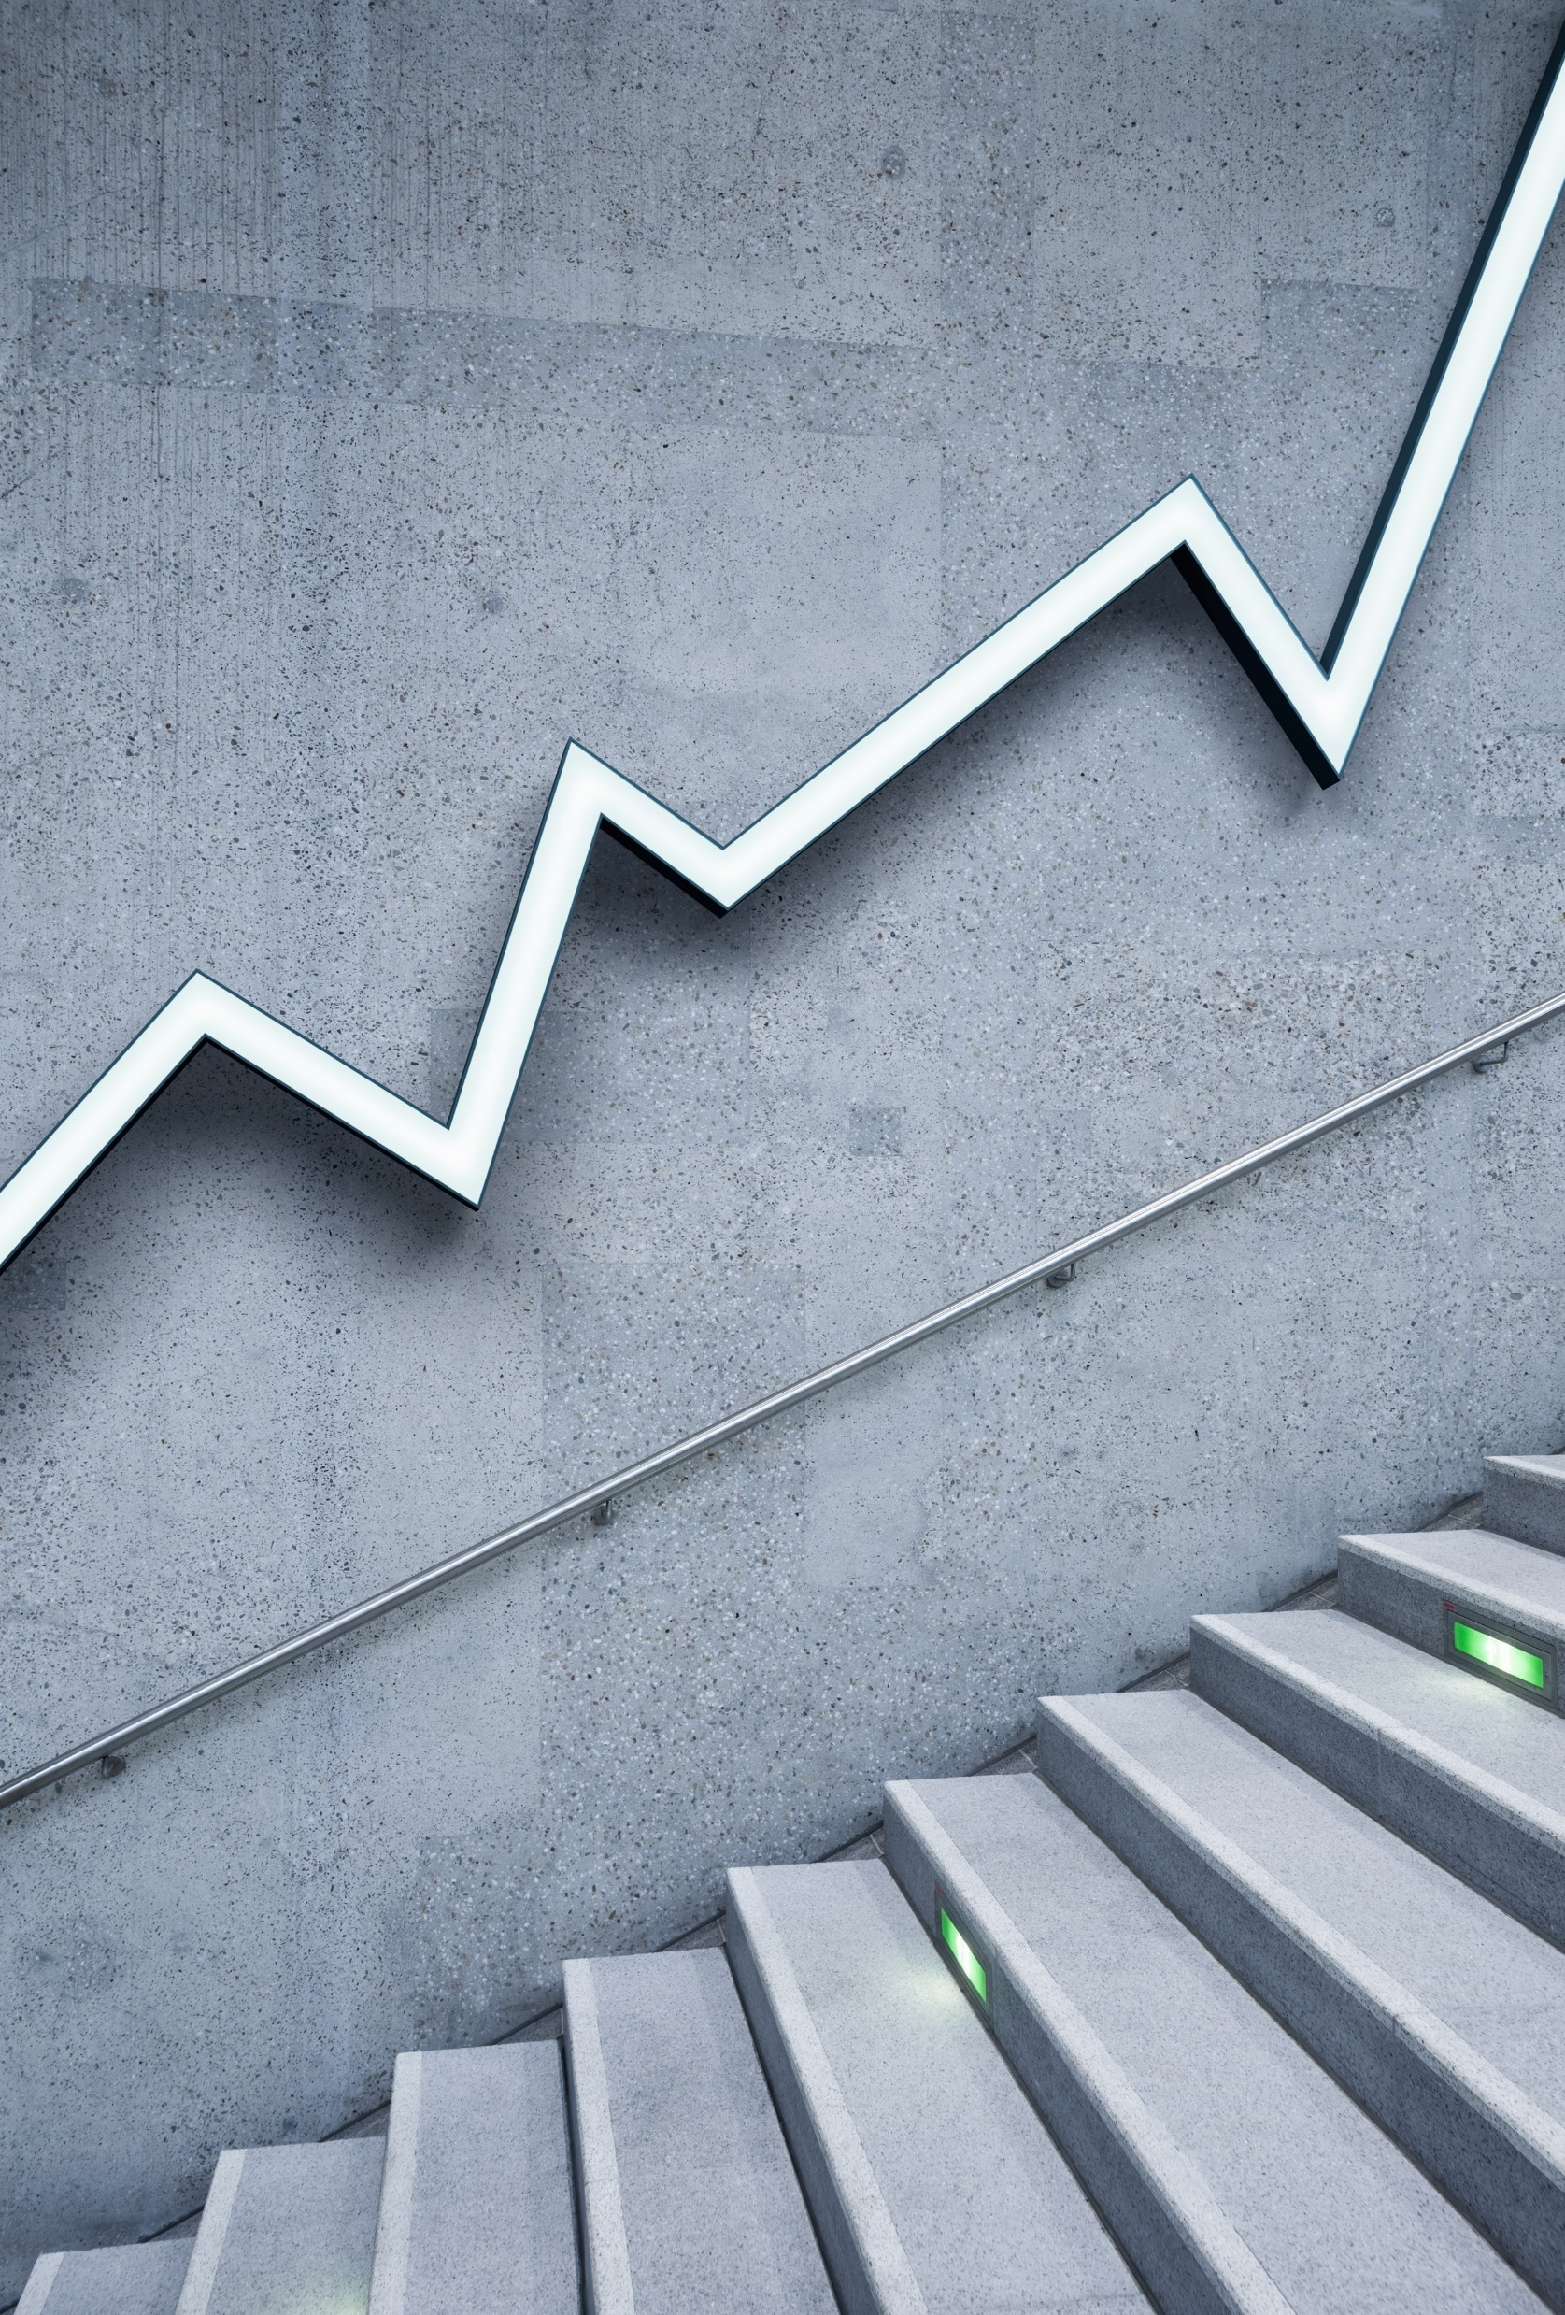
السمنة
جيسن وهاب ميشيل شداد وعدنان هلسة

Slide 2
قد يكون وجود الكثير من الدهون في جسمك ضارًا بصحتك. إذا كان الرقم الخاص الذي يسمى "مؤشر كتلة الجسم" أكبر من 25 ، فهذا يعني أنك تعاني من زيادة الوزن.
؟
ما هي السمنة

Slide 3
ما هي الاسباب التي تؤدي الى السمنة؟
تحدث زيادة الوزن أو السمنة عندما نأكل سعرات حرارية أكثر مما يحرقه الجسم. يمكننا قياس كمية الدهون في الجسم باستخدام أداة تسمى نسبة كتلة الجس.

Slide 4
تأثير السمنة على الإنسان
عندما يعاني شخص ما من زيادة الوزن بشكل كبير، فقد يمرض بسهولة أكبر ويعاني من مشاكل في القلب والدماغ. وذلك لأن أجسامهم تواجه صعوبة في التحكم في أشياء مثل ضغط الدم والكوليسترول، والتي يمكن أن تسبب مشاكل خطيرة مثل النوبات القلبية والسكتات الدماغية.

Slide 5
كيف نتجنب السمنة؟
خمس وجبات غذائية في اليوم
مضغ الطعام
كميات قليلة
استبدل الأبيض بالأسمر
الماء بدل المشروبات الغازية

Slide 6
خاتمة
نأمل أن تكون قد تعلمت من هذا العرض وفهمت المزيد عن مخاطر السمنة وأن تطلع الآخرين عليها

